Slide 1
資料科學導論 期中報告
黃展皇106601015
鄭博謙109526016
林冠甫107502022
張祐綸109525009
Notes:
1-大家好，我們是第二組，這是我們的組員名單分別有黃展皇、鄭博謙、林冠甫、張祐綸

Slide 2
Outline
Background knowledge
Motivation
Goal of project
Dataset
Current progress
Schedule
Expect to accomplish
Notes:
2-這是這份投影片的大綱，主要可分為以下幾個部分，分別是Background knowledge、Motivation、Goal of project、Dataset、Current progress、Schedule 和Expect to accomplish

Slide 3
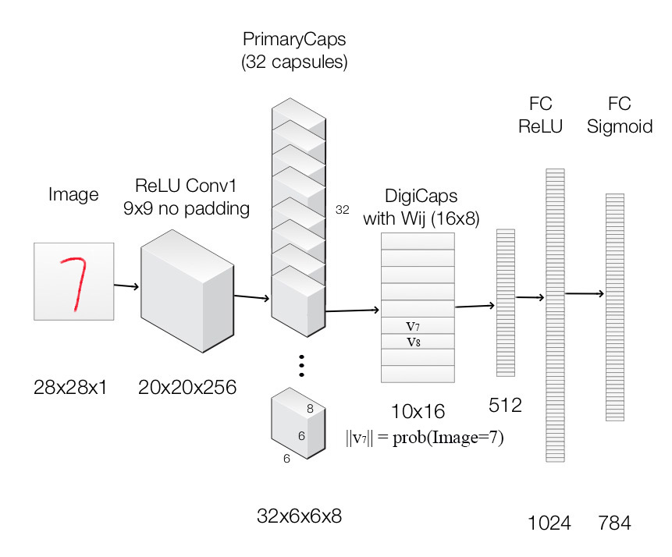
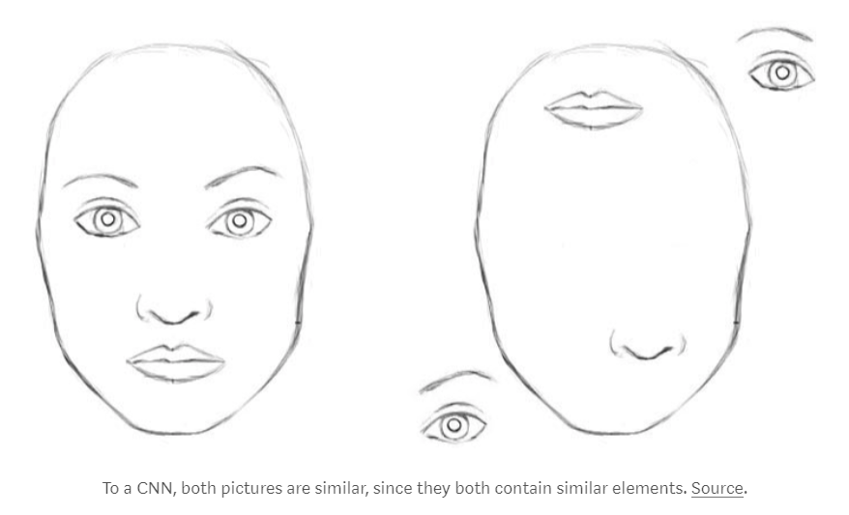
Background knowledge
《Dynamic Routing between Capsules》
Notes:
3-深度學習之父Geoffrey Hinton在2017年提出論文Dynamic Routing between Capsules，
論文當中提出CapsNet網路架構希望取代CNN在一些問題上的缺點(以這兩張圖為例，CNN會將兩張都當作是人臉，但很明顯的右邊並不是)，
5天Github上fork數量就超過了1.4萬，架構如右圖。CapsNet真能取代CNN嗎？接下來我們會針對CapsNet進行探討

Slide 4
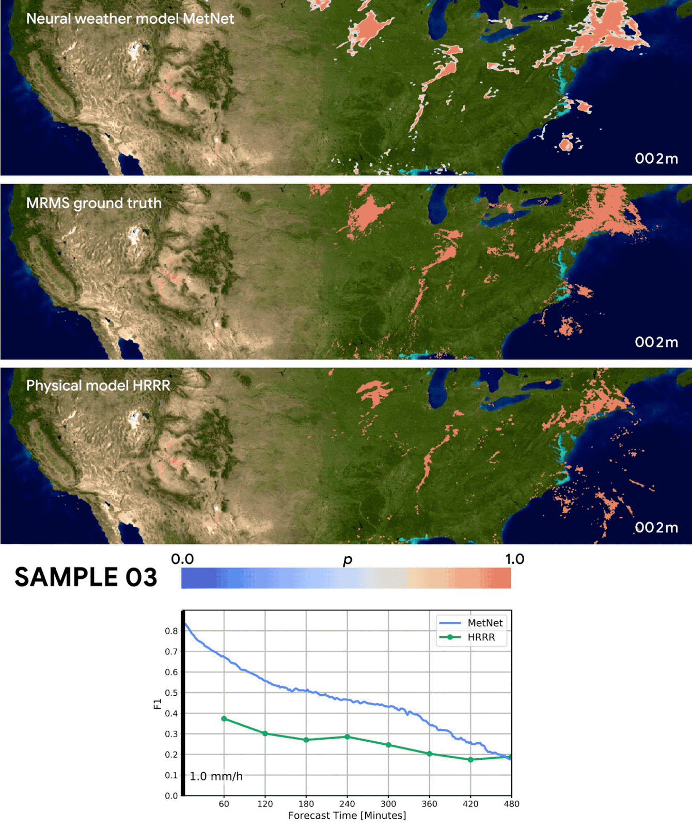
Motivation
Notes:
4-有關於動機的部分因為本人是大氣系的學生，其中大氣研究有一個重要議題稱為雷達外延
也就是針對雷達迴波作時間上的預測，以了解降雨的強度與分布情況。現行的方法為變分追蹤法+半拉格朗日後推平流法為基礎的物理模式模擬，準確度在可接受的範圍內約有6小時的預報精度
而AI技術是可以做到這件事情的，如右圖，中間是雷達迴波的真實狀態，最上面是google開發的metnet神經網路，最下面為HRRR模式模擬，
可以看的到AI技術雖然在天氣系統結構上不夠精細，但是時間解析度非常好而且計算成本相較於需要超級電腦的物理模型來的低廉，為其主要的優勢
而此技術的第一步就是辨別雷達迴波的狀態，而迴波的狀態跟訊號位置有非常高的關聯性，承背景知識所述，因此我們考慮採用CapsNet做為神經網路架構，嘗試做出接下來的目標

Slide 5
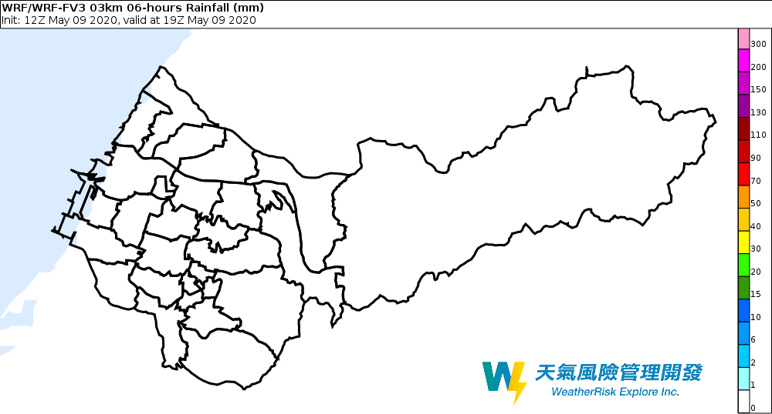
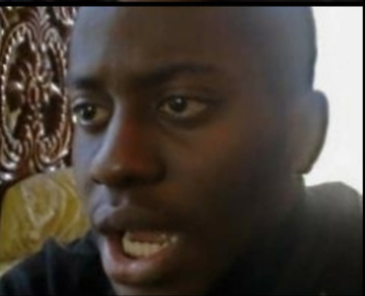
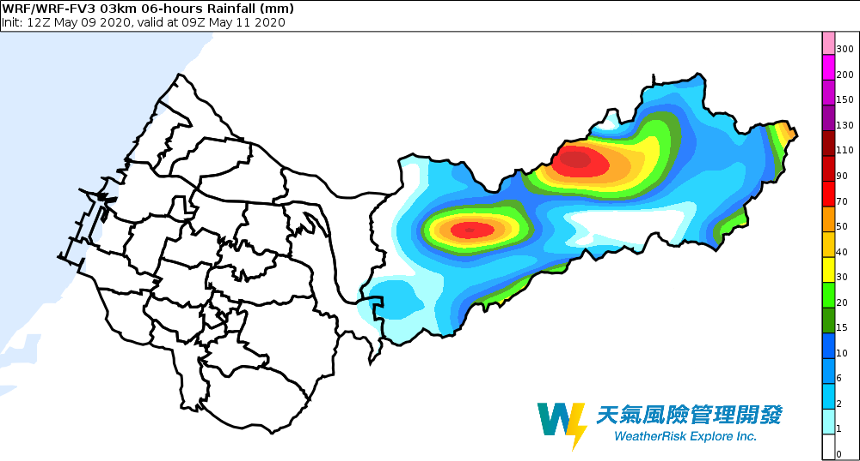

Goal of project
Notes:
5-這是我們專案的目標
希望用CapsNet實作定量降水預報圖片辨識
可以看一下右邊有兩張圖片
上面那張是沒有雷達回波的樣子
下面這張是預期能夠得到的迴波圖
可以讓我們知道降雨的分佈
我們非常興奮及期待這樣一個有趣的題目

Slide 6

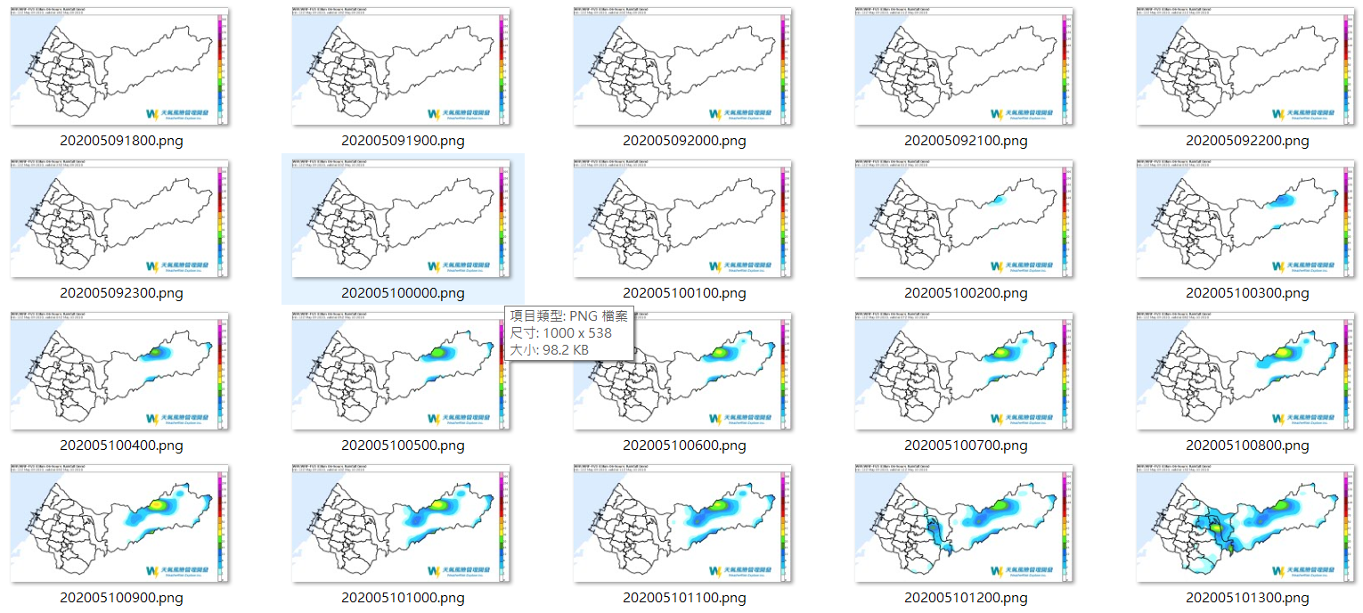
Dataset
Notes:
6-右圖這些是我們的資料集
來自天氣風險管理開發公司
是台灣第一間民間氣象公司
目前有2020五月到六月的資料授權研究使用
總共有約兩萬張的png擋

Slide 7
Goal of Current progress
Paper research
Research CapsNet implementation code
mnist dataset unit test
Test Sets and Network Parameter Modification
Create a CNN network for comparison
PPT production
Notes:
7 - 這邊是預計完成的目標分別有
1.論文研究。
2.研究capnet 並且實作code。
3.利用Mnist dataset來讓我們的model可以正常運作。
4.測試集與參數修改調整。
5.建立CNN模型，與capsnet進行比較。

Slide 8
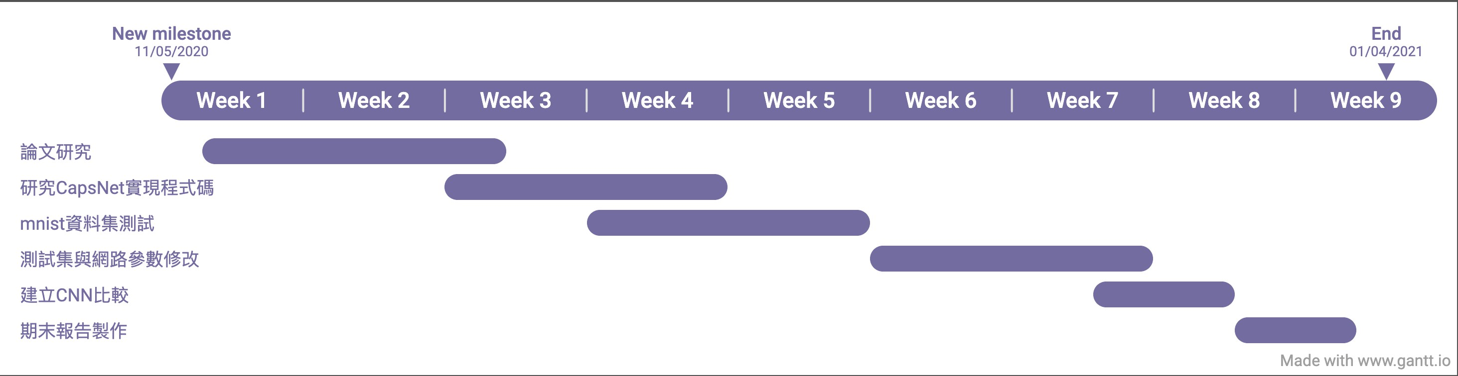
Schedule
Notes:
8 - 預計安排的時間分為9週左右
論文研究大概花2.5 week
研究capsnet實作code預計2week
Mnist 資料及測試預計2week
調整參數預計2week
建立cnn預計1week
製作簡報大約1 week
這邊是我們時間上的安排

Slide 9
Expect to accomplish
Differentiate clearly between cases with no rainfall and cases with rainfall.
High accuracy in train and test datasets.
CNN vs CapsNet
Notes:
9 - 期望最後完成這三個部分，分別是
1.針對無降雨跟有降雨案例做明確辨別
2.在train跟test資料集達到高準確度
3.capsnet與CNN網路準確度做比較

Slide 10
Thank for your listening ☺

